Slide 1
Закупочная деятельность Группы компаний
ПАО «Россети»

Slide 2
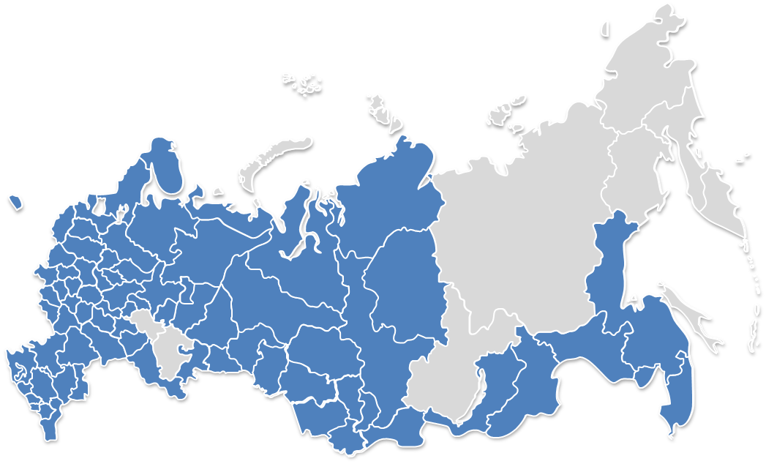
РОССЕТИ – СИСТЕМООБРАЗУЮЩАЯ ЭЛЕКТРОСЕТЕВАЯ КОМПАНИЯ РОССИИ
1
создана 4 апреля 2013 года по Указу Президента России от 22 ноября 2012 года
Трансформаторная мощность
тыс. МВА
Протяженность линий электропередачи
тыс. км
Численность сотрудников
тыс. человек
Количество подстанций
тыс. шт.
762
2 300
216
490
передача
более
75%
всей вырабатываемой в России
электроэнергии
74%
распределительных электросетевых активов России
88%
магистральных электросетевых активов России

Slide 3
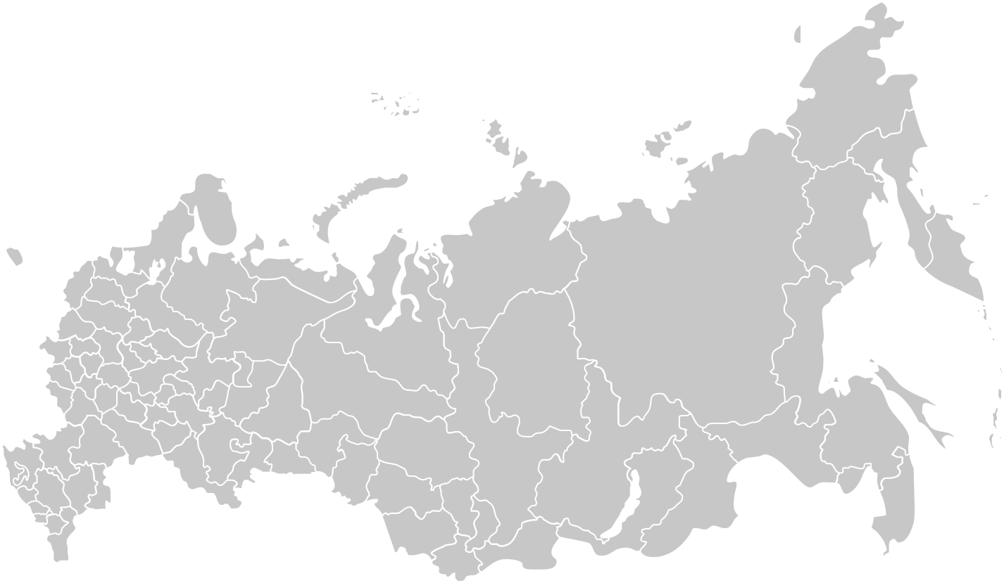
РОССЕТИ – СИСТЕМООБРАЗУЮЩАЯ ЭЛЕКТРОСЕТЕВАЯ КОМПАНИЯ РОССИИ
2
ПАО «МРСК Сибири»
ПАО «РОССЕТИ» – технологическое и организационное ядро, основа российской электроэнергетики
Имущественный комплекс ПАО «Россети» включает в себя 36 дочерних и зависимых общества, в том числе 14 межрегиональных и магистральную сетевую компанию. Контролирующим акционером является государство, владеющее 87,9 % долей в уставном капитале
ПАО «ТРК»
АО «Тюменьэнерго»
ОАО «МРСК Урала»
ПАО «Ленэнерго»
ПАО «МРСК
Северо-Запада»
АО «Янтарьэнерго»
ПАО «МОЭСК»
ПАО «МРСК Центра»
ПАО «МРСК Центра и Приволжья»
ПАО «МРСК Волги»
ПАО «Кубаньэнерго»
ПАО «МРСК
Северного Кавказа»
ПАО «МРСК Юга»
Операционные зоны ПАО «ФСК ЕЭС» и распределительных сетевых компаний
Только магистральные сети
Трансграничные перетоки

Slide 4
РЕЗУЛЬТАТЫ ЗАКУПОЧНОЙ ДЕЯТЕЛЬНОСТИ ГРУППЫ КОМПАНИЙ «РОССЕТИ»
3
ИТОГИ ЗАКУПОЧНОЙ ДЕЯТЕЛЬНОСТИ ЗА 2017 ГОД
СТРУКТУРА ЗАКУПОК ЗА 2017 ГОД
прочие закупки
(финансовые услуги, страхование, аренда, приобретение объектов)
133,0 млрд рублей
инвестиционная деятельность
304,0 млрд рублей
34
тысячи закупочных процедур
480
480
млрд рублей
млрд. рублей общая
стоимость закупочных процедур
83,2
млрд. рублей экономический эффект от проведения конкурентных процедур или 14,8 %
основная деятельность
42,0 млрд рублей
99%
доля закупок на электронных
торговых площадках
ОТКРЫТОСТЬ ЗАКУПОЧНЫХ ПРОЦЕДУР
СРЕДНЕЕ КОЛИЧЕСТВО УЧАСТНИКОВ ЗАКУПОК:
открытые закупочные процедуры
2013 - 3,9
95%
2014 – 4,0
5%
ожидаемая доля закупок у
единственного источника
2015 – 4,0
2016 – 4,6
2017 – 5,0

Slide 5
ИСПОЛНЕНИЕ ПП РФ ОТ 11.12.2014 № 1352 В ГРУППЕ КОМПАНИЙ «РОССЕТИ»
4
Информация о доле закупок у субъектов малого и среднего предпринимательства (МСП)
за 2017 год
Наименование ДЗО | Доля закупок у МСП общий показатель (≥ 18 %) | Доля закупок у МСП (СПЕЦТОРГИ) (≥ 10 %) | ВСЕГО оплаты (тыс, рублей с НДС) | ВСЕГО оплаты за вычетом п.7 ПП РФ (тыс, рублей с НДС) | стоимостной объем оплаты с субъектами МСП на общих основаниях (тыс, рублей с НДС) | стоимостной объем оплаты по спецторгам (тыс, рублей с НДС) | ВСЕГО оплаты МСП (тыс, рублей с НДС)
ОАО "МРСК Урала" | 83,95% | 81,86% | 2 508 559,14 | 2 282 025,69 | 47 589,15 | 1 868 090,39 | 1 915 679,54
ПАО "ТРК" | 96,95% | 76,53% | 1 075 229,02 | 978 988,69 | 199 887,17 | 749 200,83 | 949 088,00
АО "ТЮМЕНЬЭНЕРГО" | 83,98% | 63,34% | 8 662 999,00 | 8 326 846,00 | 1 718 814,00 | 5 274 418,00 | 6 993 232,00
ПАО "МРСК Волги" | 83,35% | 47,63% | 7 381 639,39 | 6 910 700,91 | 2 468 040,17 | 3 291 870,42 | 5 759 910,59
ПАО "МРСК Центра и Приволжья" | 74,94% | 44,74% | 16 253 353,83 | 15 631 069,73 | 4 720 613,38 | 6 992 749,96 | 11 713 363,34
ПАО "МРСК С-З" | 76,48% | 37,26% | 31 616 741,25 | 10 539 830,49 | 4 133 253,90 | 3 927 497,10 | 8 060 751,00
ПАО "МОЭСК" | 62,32% | 35,56% | 19 604 503,34 | 17 918 348,97 | 4 794 971,44 | 6 371 753,58 | 11 166 725,02
ПАО "КУБАНЬЭНЕРГО" | 89,53% | 23,56% | 10 068 995,00 | 9 277 386,00 | 6 120 636,00 | 2 185 775,00 | 8 306 411,00
ПАО "МРСК Сибири" | 54,31% | 21,29% | 10 616 955,86 | 10 103 570,79 | 3 336 657,99 | 2 150 580,33 | 5 487 238,32
ПАО "МРСК Центра" | 64,91% | 19,80% | 12 258 818,75 | 11 823 181,65 | 5 333 792,14 | 2 340 705,22 | 7 674 497,36
ПАО "ЛЕНЭНЕРГО" | 77,70% | 18,35% | 25 172 563,95 | 23 426 003,85 | 13 903 070,87 | 4 298 488,32 | 18 201 559,19
ПАО "МРСК Северного Кавказа" | 60,29% | 17,52% | 4 181 379,05 | 2 587 592,25 | 1 106 722,93 | 453 357,00 | 1 560 079,93
ПАО "МРСК Юга" | 68,50% | 15,79% | 7 011 514,91 | 3 966 276,45 | 2 090 686,90 | 626 232,02 | 2 716 918,92
АО "ЯНТАРЬЭНЕРГО" | 46,97% | 12,65% | 19 204 856,52 | 15 244 943,75 | 5 231 905,54 | 1 928 808,16 | 7 160 713,70
ПАО "ФСК ЕЭС" | 32,46% | 10,34% | 104 594 400,28 | 81 261 169,48 | 17 973 793,06 | 8 403 817,65 | 26 377 610,71
ИТОГО | 56,31% | 23,09% | 280 212 509,29 | 220 277 934,69 | 73 180 434,64 | 50 863 343,98 | 124 043 778,62
∗В соответствии с требованиями ПП РФ от 11.12.2014 № 1352 показатель должен составлять ≥ 18 %
∗ ∗В соответствии с требованиями ПП РФ от 11.12.2014 № 1352 показатель должен составлять ≥ 10 % (с 01.01.2018 - ≥ 15 % )

Slide 6
РЕЗУЛЬТАТЫ ЗАКУПОЧНОЙ ДЕЯТЕЛЬНОСТИ
5
РЕАЛИЗАЦИИ ДОРОЖНОЙ КАРТЫ ПО РАСШИРЕНИЮ ДОСТУПА К ЗАКУПКАМ СУБЪЕКТОВ МАЛОГО И СРЕДНЕГО ПРЕДПРИНИМАТЕЛЬСТВА В ГРУППЕ КОМПАНИЙ «РОССЕТИ»
~ 740
компаний – участники программы партнерства между ДЗО ПАО «Россети» и субъектами малого и среднего предпринимательства (МСП)
для участников программы предусмотрено увеличение авансирования, возможность переуступки права требования по договору в пользу банков и исполнение договора без предоставления обеспечения
15
совещательных органов ДЗО ПАО «Россети» с участием представителей малого и среднего предпринимательства
ежеквартально проводят обсуждения и формируют предложения по совершенствованию нормативной базы и внутренних правил компании для повышения открытости в части проведения закупочных процедур
~ 51
млрд рублей объем закупок, проведенных только для субъектов МСП за 2017 год
в 2016 году объем закупок, проведенных только для субъектов МСП – 62 млрд рублей
56,3%
доля закупок у субъектов МСП по итогам 2017 года, доля прямых закупок – 23,1 %
в 2016 году доля закупок у субъектов МСП – 58%, доля прямых закупок – 23%
15 698
спец. торгов из перечня товаров, работ, услуг необходимых к закупкам у МСП проведено за 2017 год
в 2016 году проведено спец. торгов из перечня товаров, работ, услуг необходимых к закупкам
у МСП – 13 000
НЕЗАВИСИМАЯ ОЦЕНКА ЗАКУПОЧНОЙ ДЕЯТЕЛЬНОСТИ ПАО «РОССЕТИ»
Рейтинги качества управления закупочной деятельностью в компаниях с государственным участием (Рейтинговое агентство Эксперт РА):
17.03.2014 – РКЗ 8, прогноз Позитивный
01.01.2016 – РКЗ 9, прогноз Позитивный
Национальный Рейтинг Прозрачности Закупок:
2013 год – Гарантированная прозрачность
2014 год – Гарантированная прозрачность
2015 год – Гарантированная прозрачность
2016 год – Гарантированная прозрачность
2017 год – Гарантированная прозрачность

Slide 7
ИЗМЕНЕНИЯ В ИНТЕРЕСАХ СУБЪЕКТОВ МСП
6
Документы
Факторинг
Банк МСП
Ответственность
Сроки
Решение ЦЗК ПАО «Россети» от 30.04.2015 «Об упрощении порядка участия для участников закупок, в том числе для субъектов малого и среднего предпринимательства в закупках ОАО «Россети» и его ДЗО»
Распоряжение ПАО «Россети» от 10.05.2016 № 190р «О повышении доступности финансовых ресурсов для субъектов МСП при участии в закупочных процедурах ПАО «Россети» и ДЗО ПАО «Россети»
Распоряжение ПАО «Россети» от 25.07.2016 № 301р «О расширении возможностей участия субъектов малого и среднего предпринимательства в закупочных процедурах ПАО «Россети» и ДЗО ПАО «Россети»
Распоряжение ПАО «Россети» от 30.08.2016 № 356р «О сроках оплаты по договорам, заключенным с субъектами малого и среднего предпринимательства»
Распоряжение ПАО «Россети» от 09.09.2016 № 377р «Об утверждении типовых форм
договоров» (консультационные услуги – зеркальная ответственность)
Протокол СД ПАО «Россети» от 16.12.2016 № 247 «О внесении изменений в Единый стандарт закупок ПАО «Россети» в части расширения практики использования факторинга при исполнении договоров на поставку товаров (выполнение работ, оказание услуг)»
Директива
2013 - 2014
2015 и далее

Slide 8
ПЛАНЫ ЗАКУПОК ДЗО ОБЩЕСТВА НА 2018 ГОД
7
Планы закупок на 2018 год всех операционных ДЗО Общества утверждены в установленном порядке и размещены в единой информационной системе в сфере закупок в срок до 31.12.2017
Наименование ДЗО | Общий объем (тыс. руб.) | Операционная деятельность, в том числе финансовые услуги по предоставлению кредитных средств (тыс. рублей) |  | Инвестиционная деятельность (тыс. рублей)
 |  | Операционная деятельность | финансовые услуги
ИТОГО | 312 060 168,6 | 93 886 935,4 | 103 221 900,0 | 114 951 333,2
ПАО "МОЭСК" | 87 454 803,8 | 13 899 008,2 | 61 000 000,0 | 12 555 795,5
ПАО "ФСК ЕЭС" | 86 248 438,2 | 20 479 109,7 | 0,0 | 65 769 328,6
ПАО "МРСК Центра" | 24 275 255,1 | 12 218 535,3 | 5 280 000,0 | 6 776 719,8
ПАО "МРСК Центра и Приволжья" | 21 930 484,8 | 12 250 065,0 | 3 240 000,0 | 6 440 419,9
ПАО "Ленэнерго" | 20 561 556,9 | 2 054 043,5 | 11 400 000,0 | 7 107 513,4
АО "Тюменьэнерго" | 16 354 665,8 | 10 676 296,6 | 2 762 500,0 | 2 915 869,2
ПАО "МРСК Северо-Запада" | 11 911 948,3 | 8 132 591,4 | 3 688 000,0 | 91 356,9
ПАО "Кубаньэнерго" | 8 762 453,0 | 3 348 434,0 | 2 760 000,0 | 2 654 019,0
ПАО "МРСК Сибири" | 8 701 682,4 | 3 301 682,4 | 5 400 000,0 | 0,0
ПАО "МРСК Юга" | 8 315 028,2 | 2 458 324,9 | 5 330 250,0 | 526 453,3
ПАО "МРСК Волги" | 7 806 161,0 | 1 061 904,5 | 900 000,0 | 5 844 256,5
ПАО "МРСК Урала" | 5 631 056,6 | 1 397 749,1 | 720 150,0 | 3 513 157,5
ПАО "МРСК СевКав" | 1 933 739,7 | 1 677 819,5 | 0,0 | 255 920,2
АО "Янтарьэнерго" | 1 200 860,8 | 516 860,8 | 684 000,0 | 0,0
ПАО "ТРК" | 972 034,0 | 414 510,6 | 57 000,0 | 500 523,4

